Slide 1

INTRODUCCIÓN A MACHINE LEARNING
Módulo 1

Slide 2
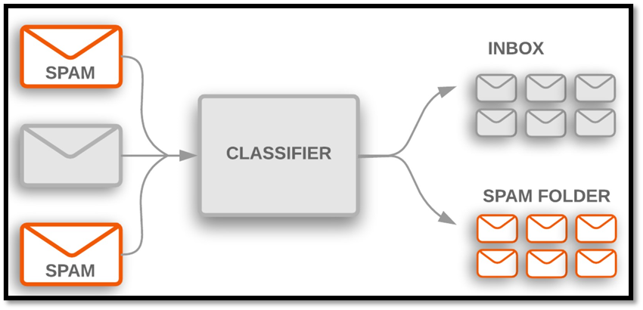
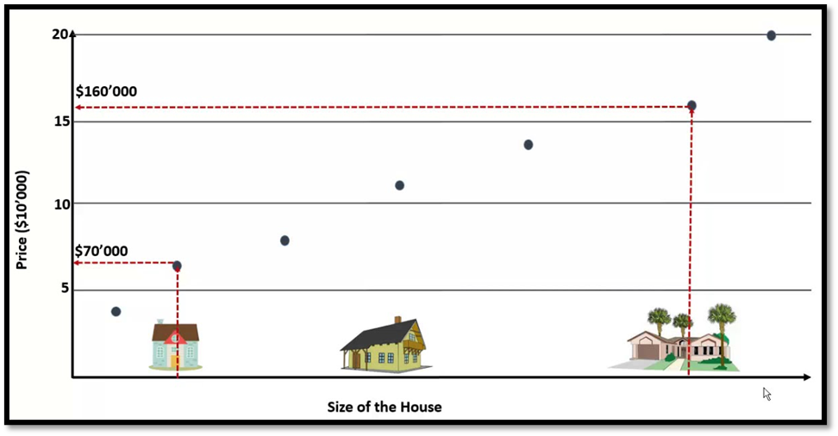
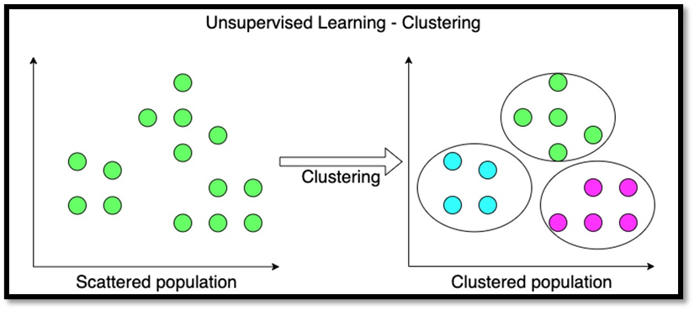

Clase pasada
¿Qué es Machine Learning?
Historia de la IA
Ejemplos de aplicación
Aprendizaje supervisado
Aprendizaje no supervisado
Comparación

Slide 3
Unidad 2
PREPARANDO DATOS
PARA SU ANÁLISIS

Slide 4
Predicción de datos
¿Qué es el Análisis Predictivo?
Es el proceso de usar datos históricos y actuales para descubrir patrones y pronosticar tendencias y resultados futuros.
No solo describe qué pasó, sino que busca responder: ¿Qué es probable que suceda?
¿Cómo funciona?
Base: Recolección y preparación de Datos (la materia prima).
Herramientas: Modelos de Machine Learning (ML).
Resultado: Se entrena un "Modelo Predictivo" que aprende de los patrones pasados.
Acción: Este modelo asigna probabilidades (o scores) a eventos futuros (ej. "Este cliente tiene un 90% de probabilidad de abandonar").

Slide 5
Predicción de datos
Contexto e importancia estratégica
Era del Big Data: Esencial para extraer valor real de Grandes volúmenes de información.
Pilar de la cultura Data-Driven: Es el motor que permite a las organizaciones pasar de la "intuición" a la toma de decisiones basada en evidencia.
Impacto: Permite optimizar operaciones, personalizar la experiencia del cliente, mitigar riesgos, etc

Slide 6
Dataset
Conjunto de datos (dataset):
Es la materia prima y el activo más importante del Machine Learning.
Es el histórico de datos (observaciones) usado para entrenar al sistema que detecta patrones.
La calidad y cantidad de los datos impactará directamente en el rendimiento del modelo.
Composición Típica:
Instancias (Filas): Cada fila es una observación individual (ej. un cliente, un paciente, una venta).
Características (Features / Columnas): Son las propiedades o factores de cada instancia (ej. edad, ingresos, etc).
Variable Objetivo (Target): Es la columna que queremos predecir (ej. 'comprará', 'tiene diabetes').

Slide 7
Entrenamiento y Validación
Pregunta clave: ¿Cómo sabemos si el modelo está aprendiendo bien o solo "memorizando"?
Solución: Nunca evaluamos el modelo con los mismos datos que usó para aprender.
Analogía: Es como un estudiante que se aprende un examen de memoria (entrenamiento) vs. un estudiante que aprende los conceptos y puede resolver un examen nuevo (validación).
División de datos (ej. 100.000 datos):
Muestra de Entrenamiento (Training Set): La "mayoría" de los datos. Se usa para construir y entrenar el modelo (el "examen de práctica").
Muestra de Validación (Validation Set): Una porción de datos "guardada". Se usa para ajustar y validar el modelo mientras se entrena (el "examen sorpresa" para ver si entendió).

Slide 8
Entrenamiento y Validación
Punto crítico: La división debe ser aleatoria (random). Si no es aleatoria (ej. tomamos los primeros 70.000), podríamos introducir un sesgo (ej. todos los clientes antiguos) y el modelo no aprenderá bien.
Proporciones comunes:
70% Entrenamiento / 30% Validación: Un estándar simple.
80% Entrenamiento / 20% Validación: Muy común.
Ampliación (División en 3 partes): En un escenario más profesional, a menudo se divide en tres:
Entrenamiento (ej. 60-70%): Para entrenar el modelo.
Validación (ej. 15-20%): Para ajustar los parámetros del modelo y compararlo con otros.
Test (ej. 15-20%): Se guarda hasta el final. Se usa una sola vez para dar la métrica final de rendimiento del modelo elegido.

Slide 9
El Objetivo: La Generalización
¿Por qué dividir los datos?
Para testear el aprendizaje del algoritmo y asegurar que puede generalizar.
Generalización:
Es la capacidad del modelo de hacer predicciones correctas sobre datos nuevos que nunca ha visto. Es el objetivo principal del Machine Learning.
Proceso:
Entrenamos (enseñamos patrones) con la muestra de entrenamiento.
Validamos (ponemos a prueba) con la muestra de validación.
Resultado exitoso: Si el rendimiento (ej. precisión) es similar en ambas muestras, el modelo está generalizando correctamente.

Slide 10
EL EQUILIBRIO: SUBAJUSTE VS. SOBREAJUSTE

Slide 11
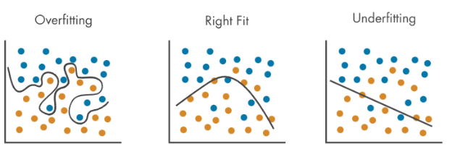
Subajuste vs. Sobreajuste
Objetivo Principal: Encontrar un equilibrio. El objetivo del ML es crear un modelo que generalice bien a datos nuevos.
Esto implica evitar dos problemas comunes:
Subajuste (Underfitting): El modelo es demasiado simple.
Sobreajuste (Overfitting): El modelo es demasiado complejo.
Son dos extremos opuestos del mismo problema: encontrar el nivel de complejidad adecuado para el modelo.

Slide 12
Subajuste (Underfitting)
¿Qué es?: Es cuando el modelo es demasiado simple para capturar la estructura o los patrones de los datos.
Analogía: Es como un estudiante que "no estudió lo suficiente" para el examen. No entiende ni los conceptos básicos.
Consecuencia: El modelo tiene un mal rendimiento (error alto) tanto en los datos de entrenamiento como en los de validación. El modelo no aprende.
Causas Comunes:
El modelo elegido es muy simple (ej. usar un modelo lineal para datos muy complejos).
Faltan features (características) importantes para la predicción.

Slide 13
Sobreajuste (Overfitting)
¿Qué es?: Es cuando el modelo aprende "demasiado" bien los datos de entrenamiento.
Analogía: Es como un estudiante que "aprendió el examen de memoria" pero no entendió el "concepto" (generalización). Falla en un nuevo examen.
Consecuencia: El modelo tiene un rendimiento excelente (error bajo) en los datos de entrenamiento, pero un rendimiento pésimo (error alto) al predecir datos nuevos.
Causas Comunes:
El modelo es demasiado complejo para la cantidad de datos (ej. un árbol de decisión muy profundo).
"Memorizó" datos anómalos o ruido del set de entrenamiento.
Poca cantidad de datos de entrenamiento (es más fácil memorizar un set pequeño).

Slide 14
PREPROCESAMIENTO
DE DATASETS

Slide 15


Preprocesamiento de Datasets
Caso de Estudio: Usaremos un dataset de diabetes de Kaggle
Objetivo: Entender los pasos para "limpiar" y preparar los datos antes de crear un modelo
Herramientas: Google Colab

Slide 16

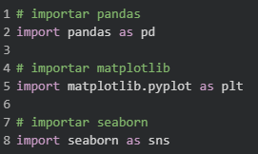


Preprocesamiento de Datasets
Instalación de librerías clásicas para manipulación de datos:
Pandas: Para manipulación y análisis de datos (DataFrames)
Matplotlib: Para visualización de datos (gráficos)
Seaborn: Para visualización de datos (gráficos)

Slide 17

Preprocesamiento de Datasets
Carga y Visualización
Librería: Pandas
Método de lectura: pd.read_csv()
Lee y carga el archivo .csv en un DataFrame (la estructura de datos principal de Pandas).

Slide 18
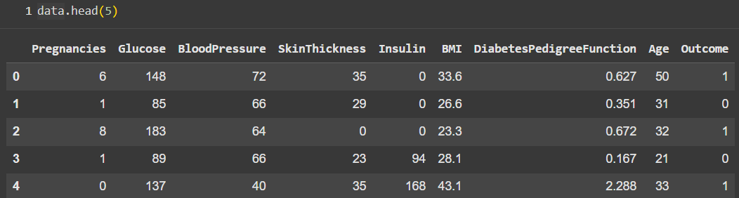
Preprocesamiento de Datasets
Carga y Visualización
Librería: Pandas
Método de previsualización: df.head()
Por default muestra las primeras 5 filas del DataFrame.

Slide 19
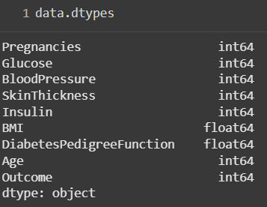
Preprocesamiento de Datasets
Entender los Datos (Tipos)
Usamos data.dtypes para identificar el tipo de dato de cada columna.

Slide 20
Preprocesamiento de Datasets
Valores Faltantes (NaN)
¿Qué son?: Valores NaN (Not a Number). Datos no almacenados.
Importancia: Debemos revisar que no haya valores faltantes antes del análisis.
Método dropna(): Remueve una fila si una sola columna tiene un dato faltante.
Método data.isna(): Revisa el dataframe y marca True donde hay un dato NA.

Slide 21
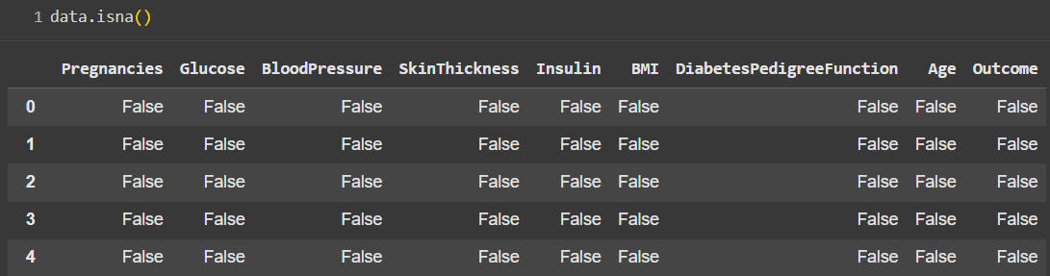
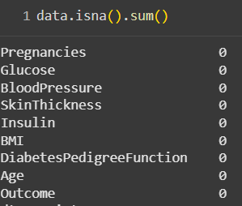
Preprocesamiento de Datasets
Conteo de Valores Faltantes
Para saber el total de NaN por columna, usamos data.isna().sum()
Resultado: Si todas las columnas muestran "0", podemos corroborar que el dataset no cuenta con datos faltantes.

Slide 22
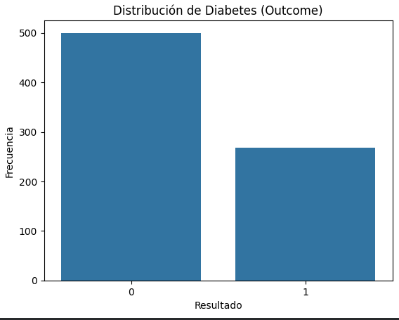
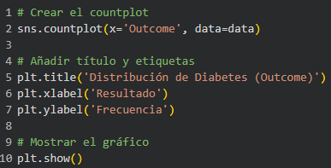
Preprocesamiento de Datasets
Representación de patrones
Objetivo del Dataset: Predecir si alguien tiene diabetes (columna outcome).
1 = Tiene diabetes, 0 = No tiene diabetes.
Resultado: Vemos más "No" (0) que "Sí" (1). Hay más personas sin diabetes en la muestra.
Importancia: La variable outcome es nuestra etiqueta de salida en el aprendizaje supervisado. Es la respuesta que buscamos.

Slide 23
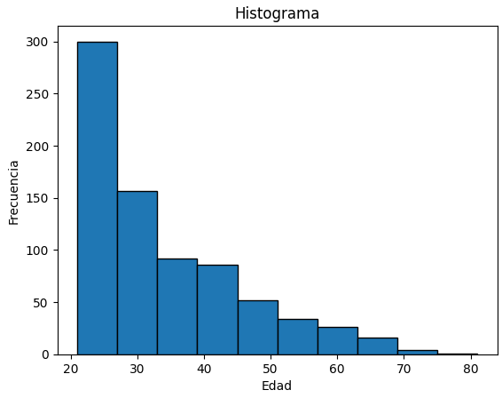
Preprocesamiento de Datasets
Histograma (Variable Edad)
Usamos histogramas en otras variables para entender mejor los datos.
Resultado: La mayoría de los pacientes en la muestra tienen entre 20 y 40 años.

Slide 24
IMPUTACIÓN DE VARIABLES

Slide 25
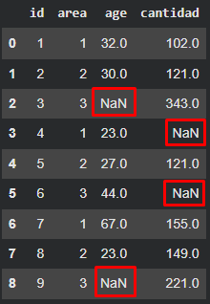
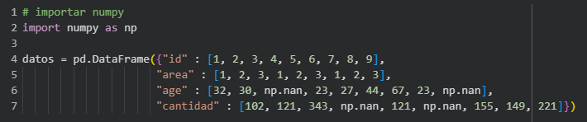
Imputación de Variables
¿Qué es?: Es el proceso de manejar los datos faltantes (NaN).
¿Por qué imputar?
En machine learning debemos trabajar con datos lo más limpios y completos posible.
Un buen preprocesamiento e imputación es vital antes de entrenar un modelo.

Slide 26
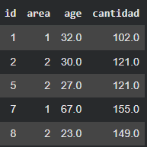

Imputación de Variables
Eliminar Filas
Se eliminan las filas que contienen al menos un valor NaN.
Ventaja: Rápido y fácil.
Desventaja: Se reduce la cantidad de datos, pero se pueden perder observaciones valiosas.

Slide 27
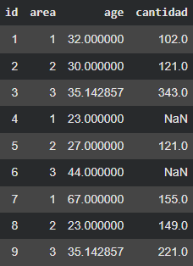

Imputación de Variables
Reemplazar por el Promedio
Se reemplazan los valores NaN por el valor promedio (media) de esa columna.
Finalidad: No perder datos (filas) que son parte de nuestro modelo.

Slide 28
Resumen de la clase
Predicción de datos
Datasets
Entrenamiento y validación
Generalización, subajuste y sobreajuste
Procesamiento de Datasets (Colab)
Pandas, Matplotlib y Seaborn
Imputación de variables

Slide 29
¿Consultas?

Slide 30
¡Muchas gracias!

